Slide 1
FLV封装格式
于颜梅
2015-6-03

Slide 2
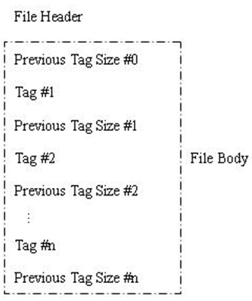
数据为二进制字节流，包括文件头和文件体。其中，Previous Tag Size0 总为0 。 Previous Tag Size1内容为Tag1的数据所占的字节数，PreviousTagSize占4个字节。

Slide 3
File Header结构
FLV Header Field | 描述
文件类型(3byte) | 文件标识 ‘F’ (0x46) ‘L’ (0x4C) ‘V’ (0x56)
版本(1byte) | File Version(For example 0x01 for FLV version 1)
流信息(1byte) | UB[7]~UB[3]前5为总为0、UB[2]=1 Audio,UB[1]总为0，UB[0] = 1 Video
Header长度(4bytes) | 整个文件头的长度，一般是9（3+1+1+4），有时候后面还有些别的信息，就不是9了。版本1中总为9

Slide 4
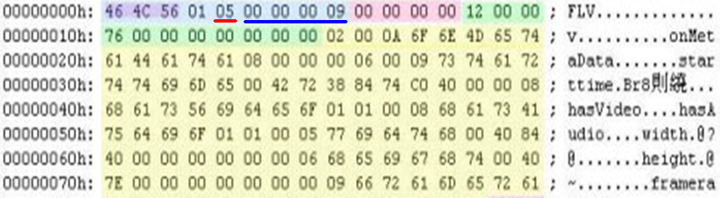
下面是某个flv格式视频的文件头信息：
0x05 = 00000101
文件头长度(占4byte)

Slide 5
File Body结构
FLV File Body Field | Type | Comment
PreviousTagSize0 | UI32 | Always 0
Tag1 | FLVTAG | First tag
PreviousTagSize1 | UI32 | Size of previous tag, including its header. For FLV version 1,this value is 11 plus the DataSize of the previous tag.
Tag2 | FLVTAG | Second tag
… | … | …
PreviousTagSizeN-1 | UI32 | Size of second-to-last tag
TagN | FLVTAG | Last tag
PreviousTagSizeN | UI32 | Size of last tag

Slide 6
File Body结构--Tag结构
Tag包括Tag Header和Tag Data。不同Tag的Header结构相同，但Data结构各不相同。版本1的Header占11个byte
FLV TAG Field | Type | Comment
TagType | UI8 | Type of this tag. Values are： 8:audio 9:video 18:script data
DataSize | UI24 | Length of the data in the Data field
Timestamp | UI24 | Time in milliseconds at which the data in the this tag applies. The valve is relative to the first tag in the FLV file, which always has a timestamp of 0.
TimestampExtended | UI8 | Extension of Timestamp field to form a UI32 value. This field represents the upper 8 bits, while the previous Timestamp filed represents the lower 24 bits of the time in milliseconds.
StreamID | UI24 | Always 0
In playback, the time sequencing of FLV tags depends on the FLV timestamps only.

Slide 7
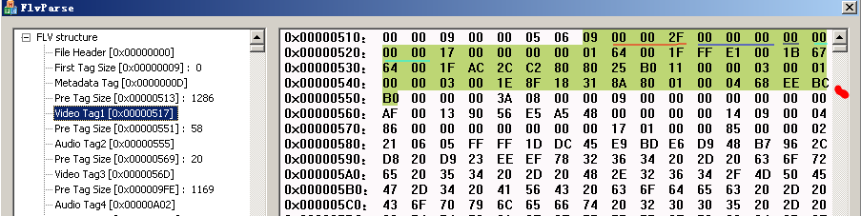
Video Tag and Data：
TimestampExtended, always 0
Tag DataSize 0x2F=47
Timestamp, 第一个为0
StreamID always 0
Data
Previous TagSize
0x3A=58
绿色底的数据共16*3+9+1=58 byte，是Prevoius Tag Size[0x00000551]的值58

Slide 8
Video Tag的Data信息：
第1 Byte包含了Video信息，从第2Byte开始为视频数据流，如下表：
VideoTag Data Info | Type | Details
video信息 | 1byte | 前四位bits表示帧类型(详细见说明文档)： 1 – keyframe(for AVC ,seekable frame) 2 -- inner frame 3 -- disposable inner frame (H.263 only) 后四位bits表示编码器id： 2 -- Seronson H.263 3 -- Screen video 4 -- On2 VP6 5 -- On2 VP6 without channel 6 -- Screen video version 2 7 – AVC
video数据区 | 不定
EX. 上个例子中Video Data第1 Byte为0x17 ，二进制为00010111
前4bit 为1，查FLV说明文档得keyframe(for AVC seekable)
后4bit 为7，查文档得AVC编码

Slide 9
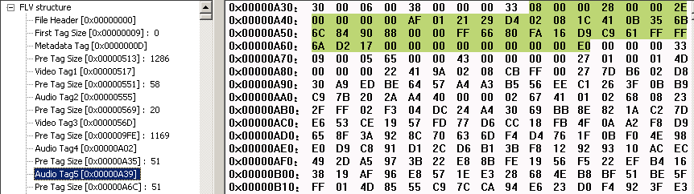
Audio Tag and Data：
Tag DataSize 0x28=40
Timestamp
0x2E = 46ms
Previous TagSize
0x33=51
绿色底的数据共16*2+7+12=51 byte，是Pre Tag Size[0x0000046C]的值51

Slide 10
Audio Tag的Data信息：
第1 Byte信息包含了Audio的参数信息，从第2Byte开始为音频流数据。
VideoTag Data | Type | Details
audio信息 | 1byte | 前四位bits表示音频格式(详细见说明文档): 1 -- ADPCM 2 -- MP3 5 -- Nellymoser 8kHz momo 6 -- Nellymoser 下面两位bits表示samplerate: 0 -- 5.5kHz 1 -- 11kHz 2 -- 22kHz 3 -- 44kHz 下面一位bit表示每个采样的长度： 0 -- snd8Bit 1 -- snd16Bit 下面一位bit表示类型： 0 -- sndMomo 1 – sndStereo
audio数据区 | 不定

Slide 11
Ex. 上面例子中的Audio Data第1Byte 为0xAF ，二进制为10101111：
aa . 1-4bit 1010 为10，音频数据格式为AAC
bb. 5-6bit 11 为3，采样率44khz
7bit 为1 ，采样长度16bits
8bit为1，音频类型为stereo
以上可通过查阅FLV格式说明文档得到

Slide 12
Script Tag and Data，也称Metadata Tag，是File Header后的第一个Tag，only one
Tag Header结构同Video/Audio TagHeader，以0x12开头,占11byte
Tag Data结构特殊，有2个AMF包
第一个AMF包表示“onMetaData”标签
1 byte ---0x02，表示字符串（可查文档）
2-3byte ---0x00 0x0A 表示字符串长度（即onMetaData字符串长度）
4-13byte --0x6F 0x6E 0x4D 0x65 0x74 0x61 0x44 0x61 0x74 0x61
第二个AMF包是metadata数据
1byte ---0x08, 表示数组
2-5byte ----数组元素个数，占4Byte。接下来是数组元素，数组元素为元素名称和值组成的对。结构为元素名称的长度+元素名称+元素值的类型+元素值的长度+元素值 。结束标志是000009

Slide 13
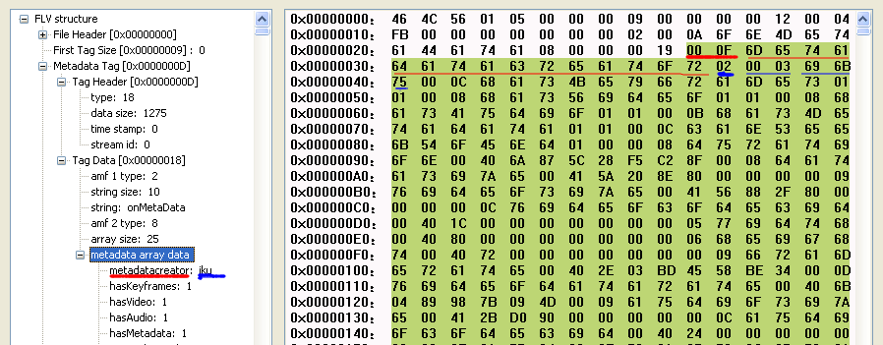

Slide 14
ScriptDataValue的类型：
0 = Number type （数据长度占8bytes，是Double数据） 1 = Boolean type （数据长度占1bytes boolean类型数据） 2 = String type （数据长度占2个bytes） 3 = Object type 4 = MovieClip type 5 = Null type 6 = Undefined type 7 = Reference type 8 = ECMA array type （数据长度占4个bytes，变量的结束标志是000009 ） 10 = Strict array type 11 = Date type 12 = Long string type （数据长度占4个bytes）
可查阅官方文档。

Slide 15
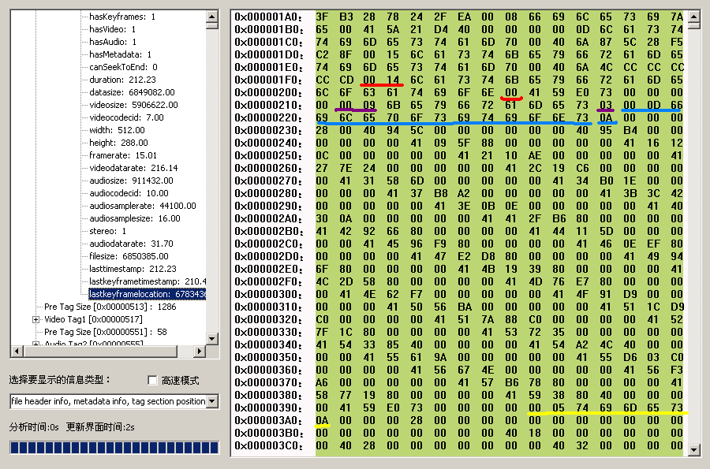
SCRIPT Tag DATA中的keyframes
keyframes用于视频seek及快进快退操作，keyframes 中包含着2个内容‘filepositions’和‘times’分别指关键帧的文件位置和关键帧的timestamp。

Slide 16
谢谢

